Slide 1
IERAX ANALYTIX
MARKET RESEARCH - ANALYTICS - CONSULTING
"ΑΠΟΣΤΟΛΗ ΜΑΣ:
Η ΚΑΤΑΝΟΗΣΗ ΤΗΣ ΑΓΟΡΑΣ"

Slide 2
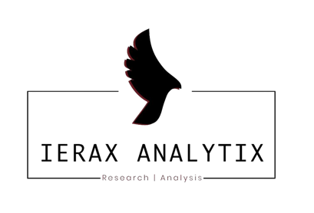
Η ΕΡΕΥΝΑ
Τύπος έρευνας
Διαδικτυακή και Face to Face έρευνα στο πολεοδομικό συγκρότημα της Θεσσαλονίκης.
Μέγεθος δείγματος
566 συμπληρωμένα ερωτηματολόγια από άνδρες και γυναίκες, 25-35 ετών, κάτοικοι Θεσσαλονίκης που εργάζονται ή ζητούν εργασία.
Τρόπος ανάλυσης
Data analytics μέσω των προγραμμάτων R και IBM SPSS Statistics v.23.
Χρονική περίοδος
13 – 20 Σεπτεμβρίου 2021.
Η Θεσσαλονίκη μέσα από τα μάτια της νέας γενιάς

Slide 3
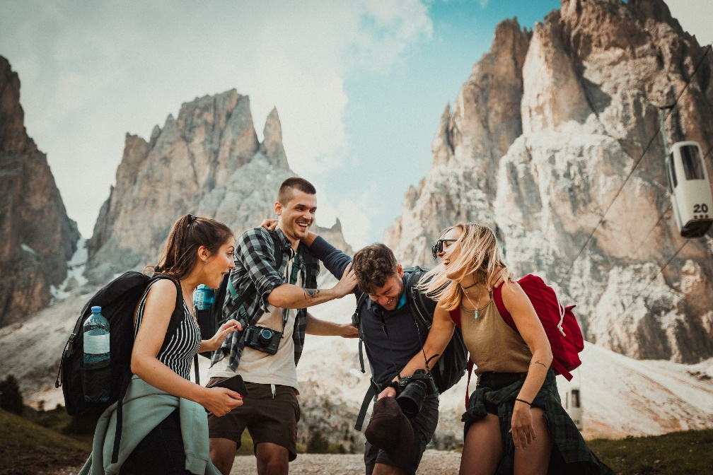
info@ierax.gr
www.ierax.gr
ΔΕΙΓΜΑ

Slide 4
Αυτή την περίοδο απασχολείστε στον Νομό Θεσσαλονίκη ως:

Slide 5
Ποιο είναι το κύριο μέσο από το οποίο ψάχνετε εργασία;
ΑΠΑΝΤΟΥΝ ΜΟΝΟ ΟΣΟΙ ΑΝΑΖΗΤΟΥΝ ΕΡΓΑΣΙΑ

Slide 6
Πώς κρίνετε τις αλλαγές που επέφερε η πανδημία στους τομείς εργασίας σας; Εργασιακή ανασφάλεια
ΑΠΑΝΤΟΥΝ ΟΣΟΙ ΕΡΓΑΖΟΝΑΙ

Slide 7
Σε σύγκριση με άλλα μέρη κατά πόσο θα προτείνατε το Νομό Θεσσαλονίκης ως επαγγελματικό προορισμό;

Slide 8
SOFT SKILLS VS HARD SKILLS

Slide 9
Πιστεύετε ότι υπάρχουν αρκετές δράσεις στον Νομό Θεσσαλονίκης για την επαγγελματική ενδυνάμωση νέων επαγγελματιών;
Συνέδρια, ομιλίες και ενημερωτικές εκδηλώσεις

Slide 10
Πιστεύετε ότι υπάρχουν αρκετές δράσεις στον Νομό Θεσσαλονίκης για την επαγγελματική ενδυνάμωση νέων επαγγελματιών;
Ευκαιρίες δικτύωσης (networking) επαγγελματιών

Slide 11
Πιστεύετε ότι υπάρχουν αρκετές δράσεις στον Νομό Θεσσαλονίκης για την επαγγελματική ενδυνάμωση νέων επαγγελματιών;
Επιμορφωτικά προγρ/τα και εργαστήρια

Slide 12
Πιστεύετε ότι υπάρχουν αρκετές δράσεις στον Νομό Θεσσαλονίκης για την επαγγελματική ενδυνάμωση νέων επαγγελματιών;
Υποστήριξη συλλόγων/σωματείων/επιμελητηρίων

Slide 13
Ποια από τα παρακάτω θα σας δημιουργούσαν ασφάλεια για να παραμείνετε στο Νομό της Θεσσαλονίκης;

Slide 14
Πόσες ώρες θα επενδύατε εβδομαδιαία σε δράσεις επαγγελματικής ενδυνάμωσης και δικτύωσης;

Slide 15
ΒΑΣΙΚΑ ΣΥΜΠΕΡΑΣΜΑΤΑ
Άτομα 25-35 ετών που δηλώνουν πως αναζητούν εργασία αυτή την περίοδο.
29%
75%
Των εργαζομένων νιώθουν πως η πανδημία έφερε εργασιακή ανασφάλεια.
76%
Όσοι αναζητούν εργασία
από το διαδίκτυο.
47%
Θα επένδυαν 3-4 ώρες την εβδομάδα σε δράσεις επαγγελματικής ενδυνάμωσης και δικτύωσης.

